Slide 1
Сайт “ADEMY”
Проект выполнили: Кижинов Андрей, Сермягин Кирилл
Ученики 2 курса Яндекс.Лицея
Тема: веб приложение с использованием библиотеки «flask»

Slide 2
Проблема:
Создать сайт с регистрацией и авторизацией. Пользователи могут ставить лайки другим пользователям и смотреть, кто их лайкнул. Приложение сможет решить проблему поиска людей для совместного отдыха

Slide 3
Описание реализации
Приложение использует библиотеку flask для создания веб приложения. Так же использована технология restful api. При открытии некоторых страниц веб приложение отправляет запросы к апи и обрабатывает ответы из JSON. Для динамических изменений страницы используется JavaScript. Так же для работы с базой данных используется технология orm с помощью библиотеки SQLAlchemy.

Slide 4
Использованные библиотеки:
Flask
SQLAlchemy
Pillow
Requests
Os
Random
Cryptography
Functools
importlib

Slide 5
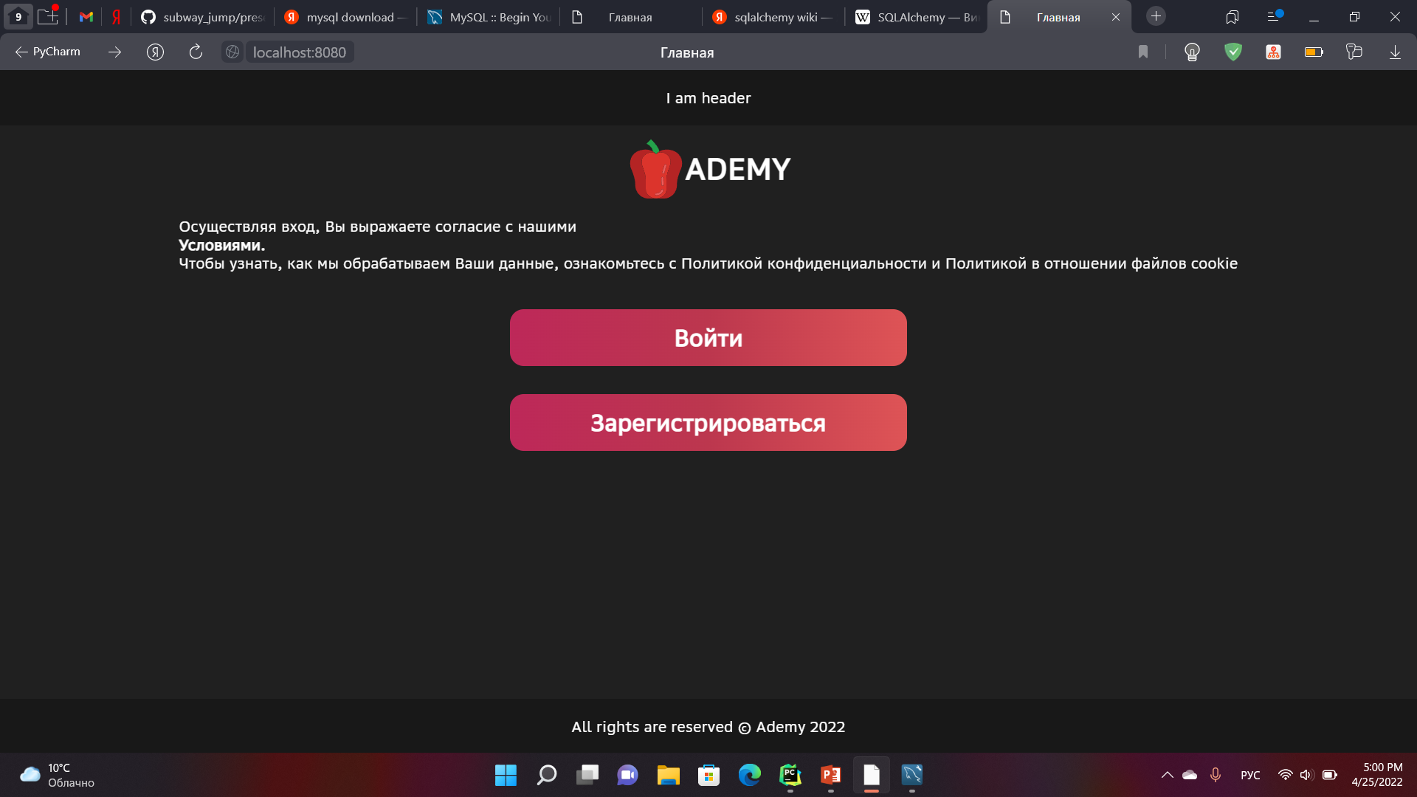
Примеры работы программы
Начальная страница

Slide 6
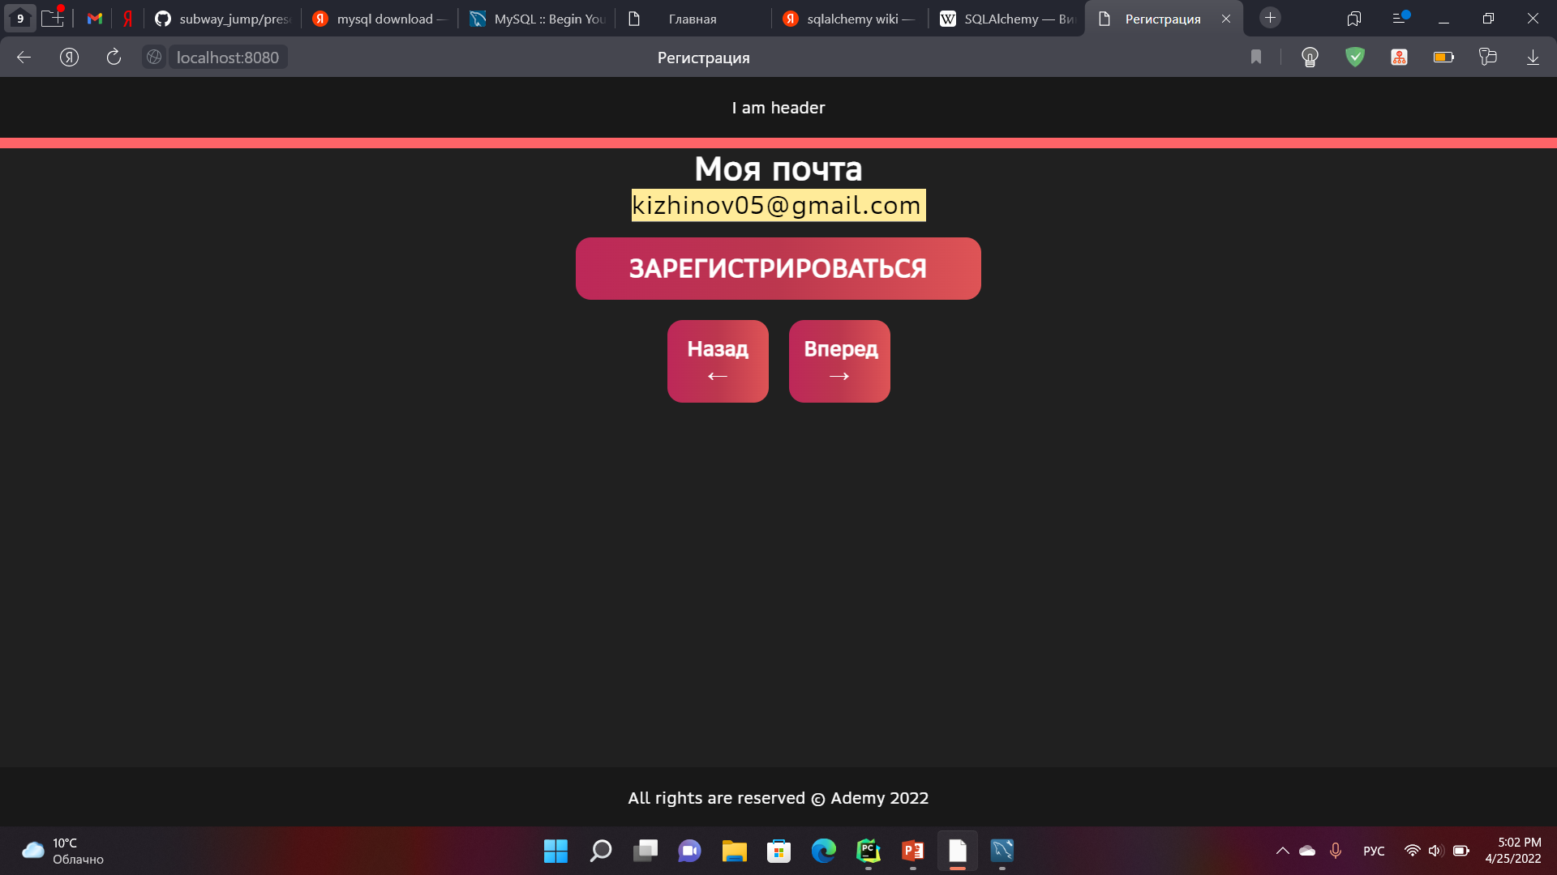
Регистрация пользователя

Slide 7
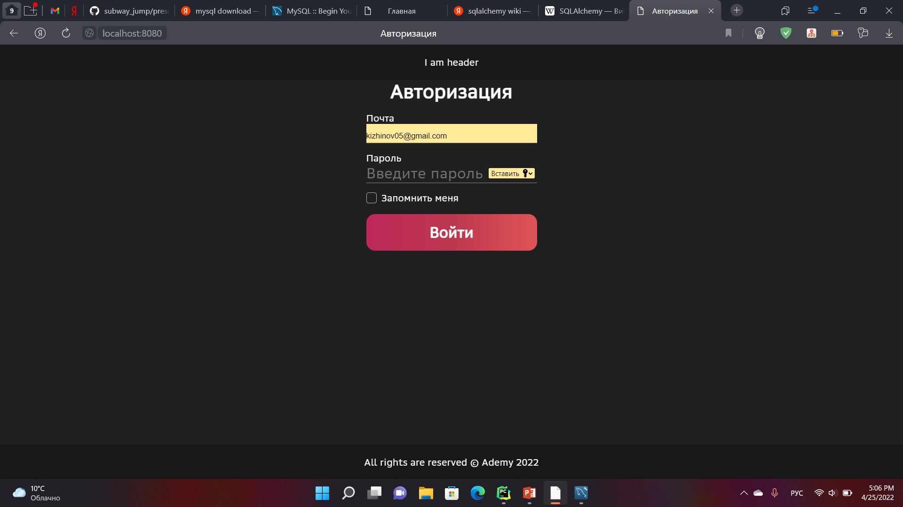
Авторизация пользователя

Slide 8
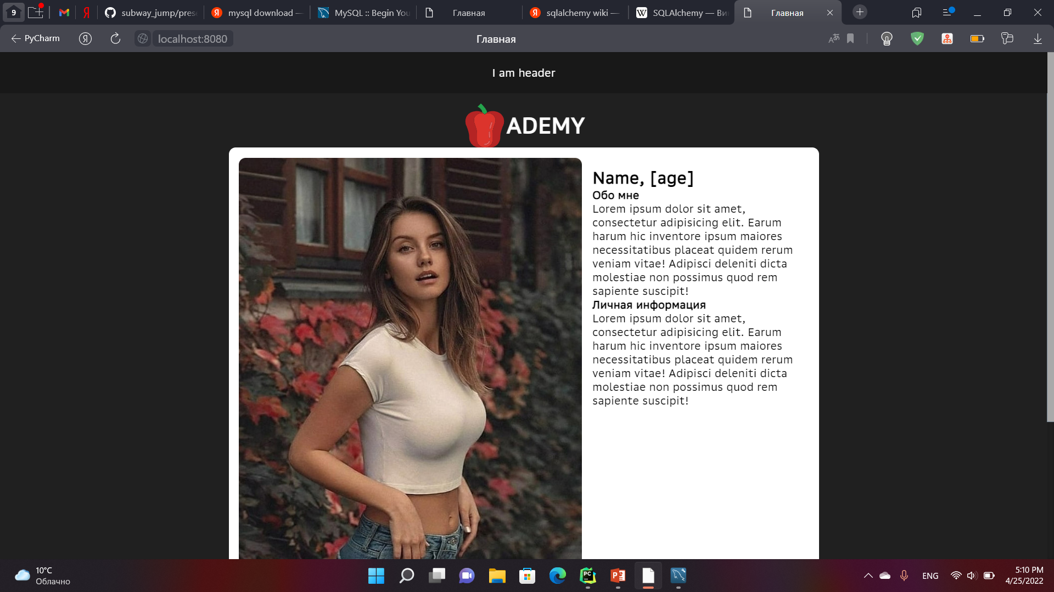
Окно рекомендаций пользователя

Slide 9
Возможности по доработке:
Добавить чат между пользователями которые лайкнули друг друга
Добавить возможность создавать мероприятия
Улучшить алгоритм рекомендация пользователей
Добавить поиск по интересам

